Slide 1

Муниципальное бюджетное дошкольное образовательное учреждение детский сад № 5 «Родничок» комбинированного вида с. Сарыг-Сеп Проект «Знакомство с профессией повара»
Автор проекта: Намзын Екатерина Дараевна
Участники: дети старшей группы

Slide 2

Участники проекта: дети
Продолжительность проекта: краткосрочный
Направление проекта: познавательное
Этапы проекта:
▪ Подготовительный
▪ Основной-практический
▪ Заключительный

Slide 3
Актуальность
Чрезвычайно важно не упустить момент для воспитания добрых чувств к окружающим людям и формированию положительного отношения к труду, что является главной целью образовательной области: труд

Slide 4
Цель: дать детям представление о профессии повара
Задачи:
- Вызвать интерес к профессии повар;
- Познакомить детей с трудом повара; - Способствовать умению детей составлять рассказ и презентовать перед детьми свои знания о профессиях повара. - Воспитывать уважительное отношение к людям труда.

Slide 5


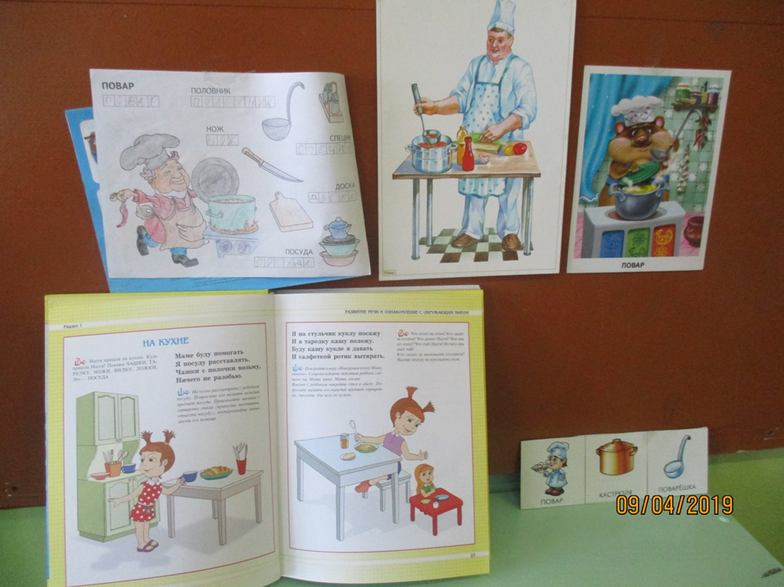
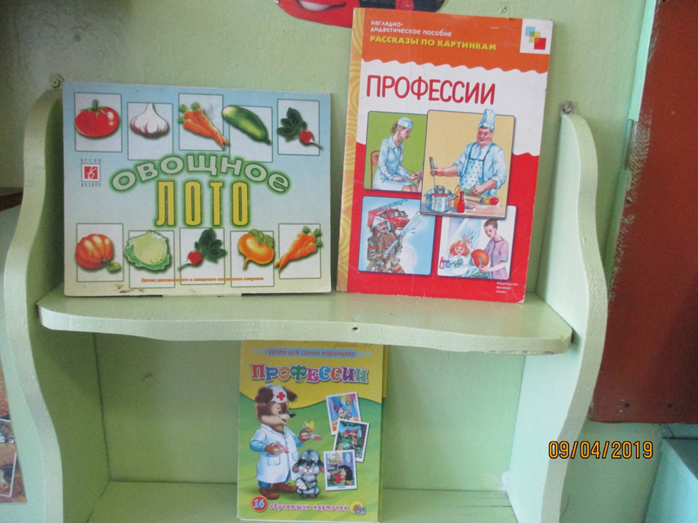
I этап:
подготовительный

Slide 6



«Дайте повару продукты, и тогда, будет вкусная еда»

Slide 7

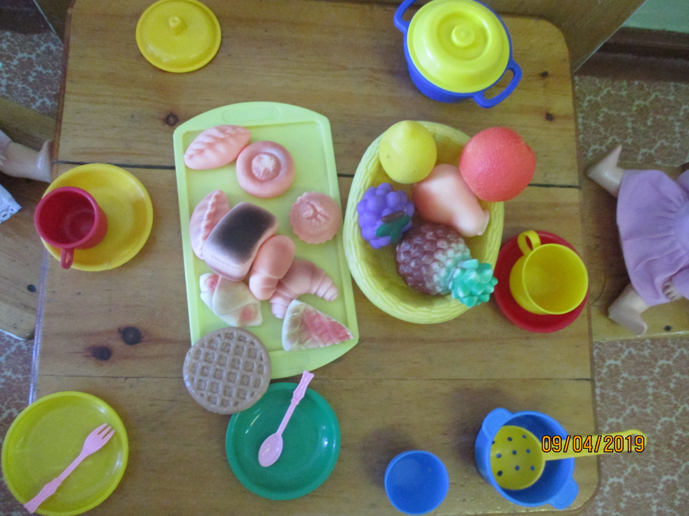

Slide 8
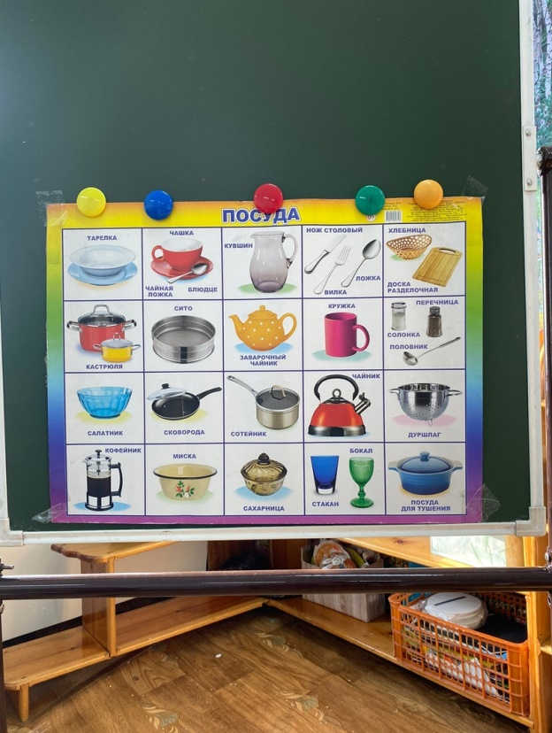
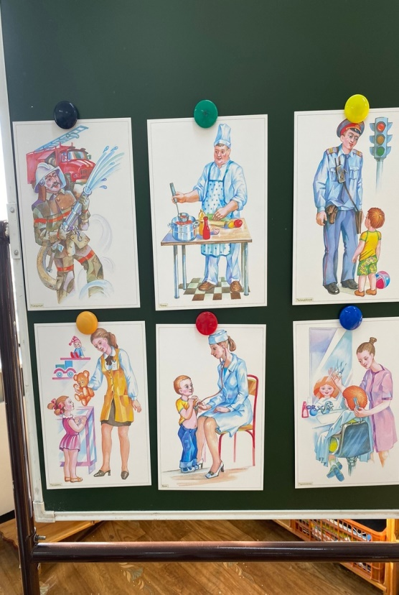
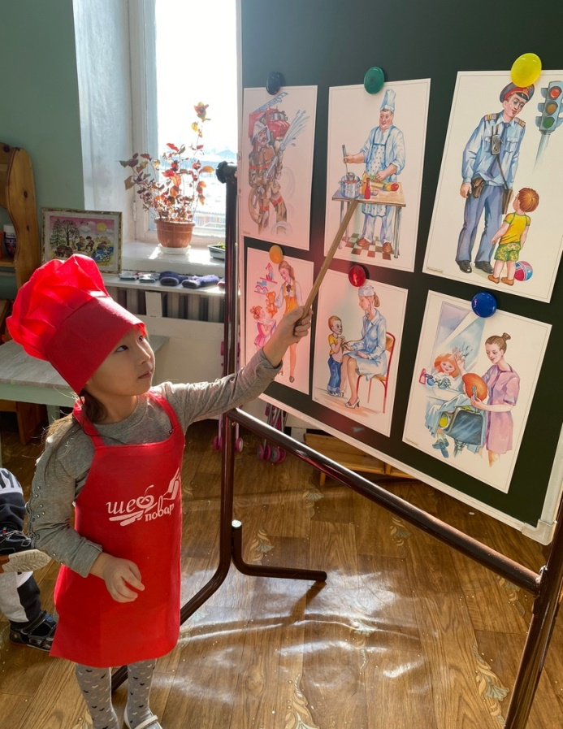
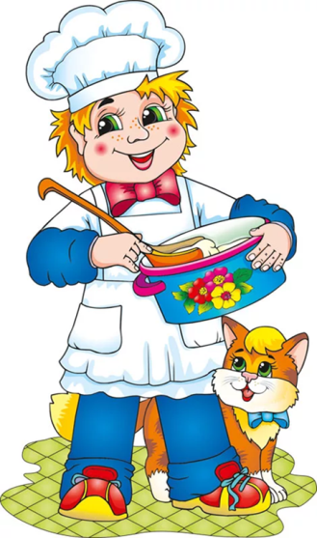

II этап: основной
Беседа о профессии повара

Slide 9
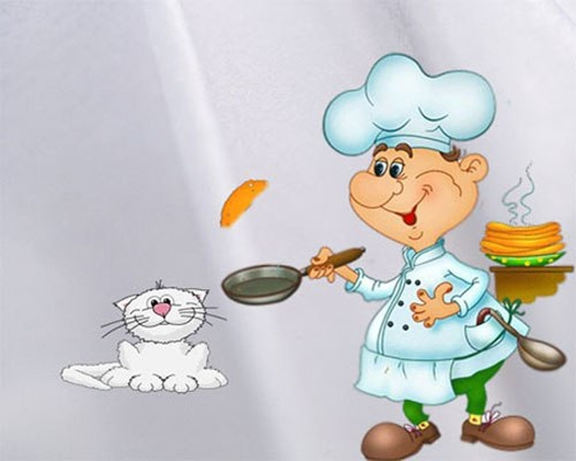
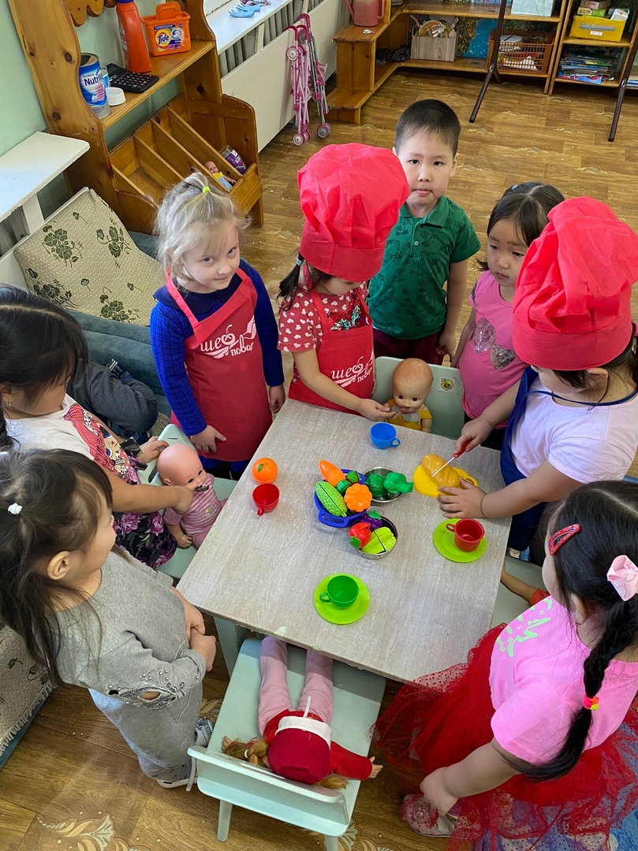

Знакомство с продуктами питания

Slide 10
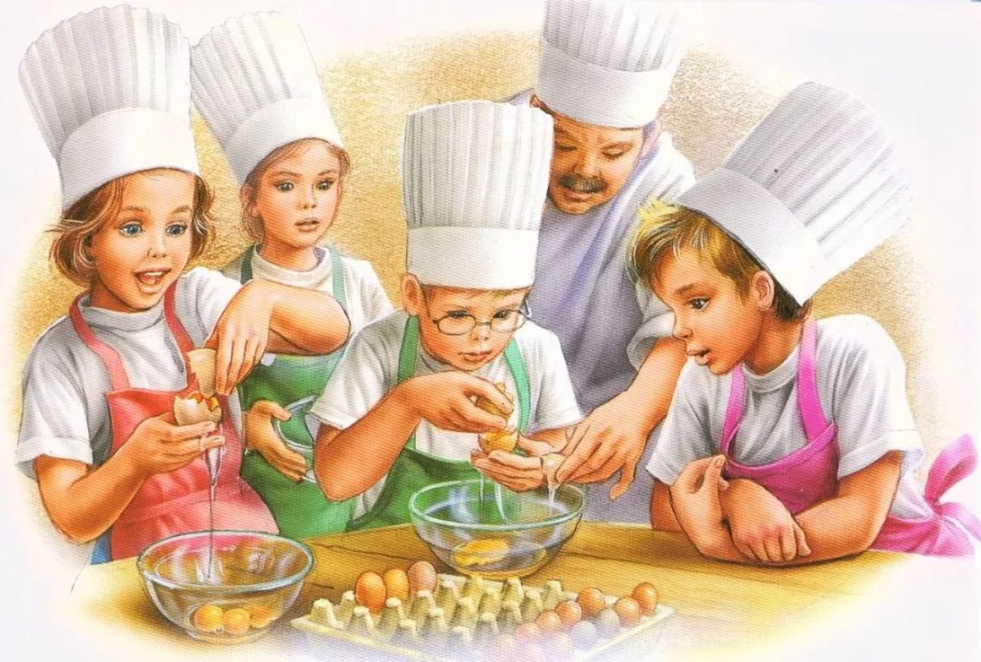
Юные поварята

Slide 11
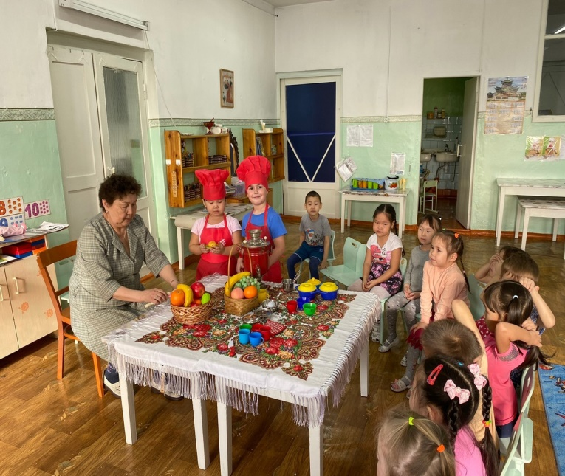
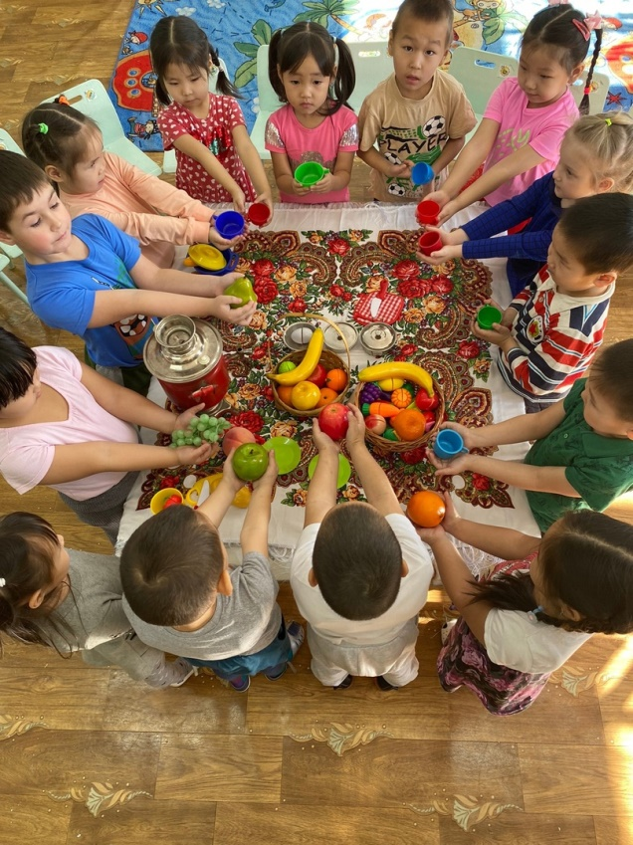
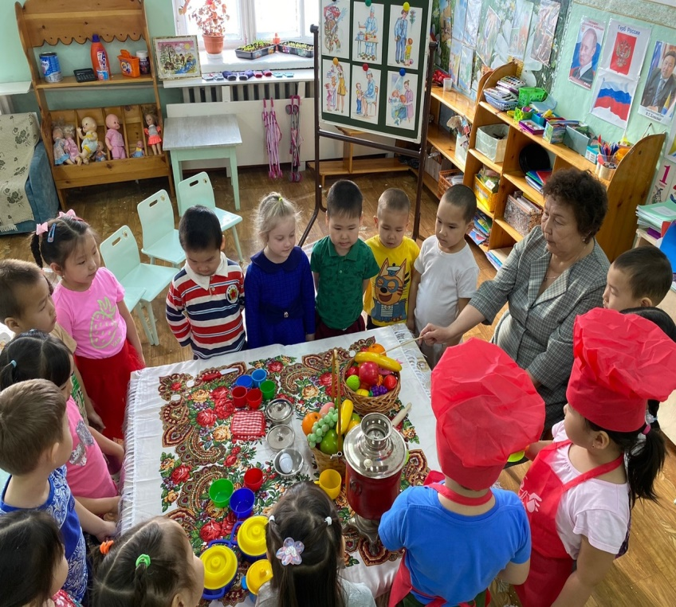
Знакомство с продуктами питания и квалификацией посуды

Slide 12
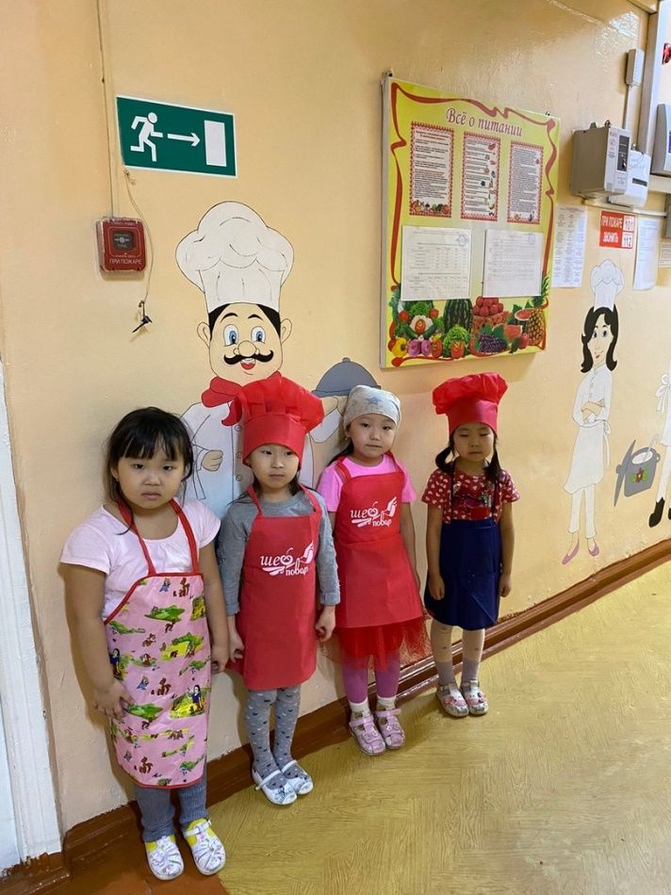
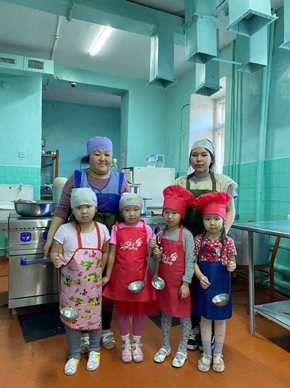
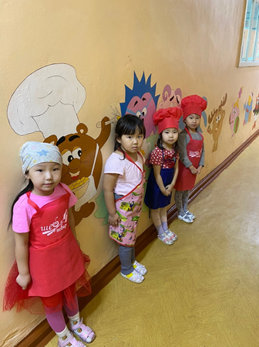
III этап: заключительный Экскурсия на кухню ДОУ

Slide 13

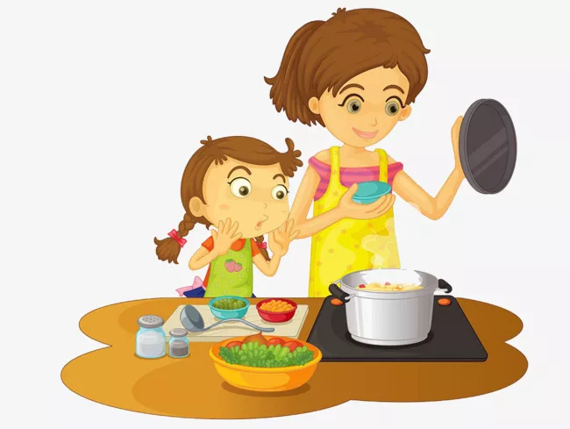
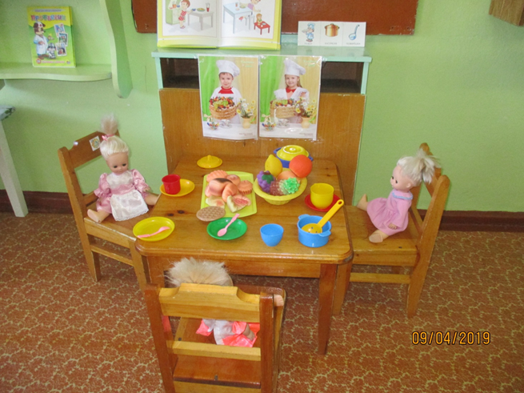
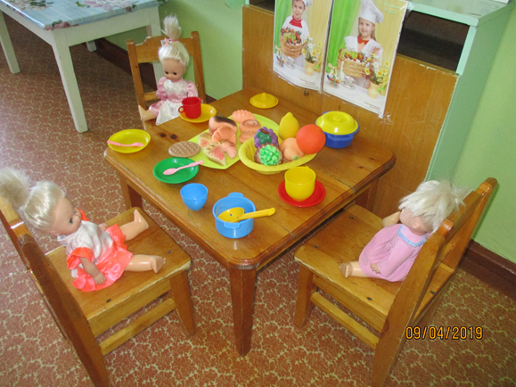

Сервировка стола «Готовим праздник для куклы»

Slide 14
Спасибо за внимание!

